Slide 1
Пастеризация
Лопатин Артём
3 «А» СОШ №42
Г. Ярославль

Slide 2
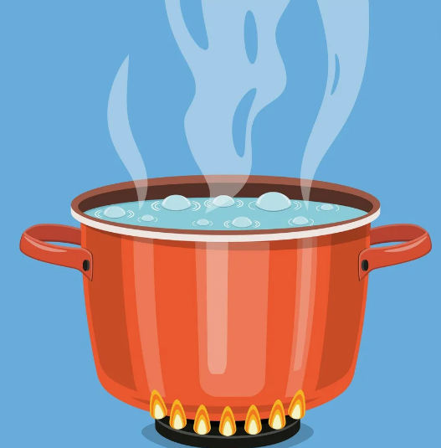
Что такое Пастеризация ?
Пастеризация это процесс уничтожения микроорганизмов в жидких средах, пищевых продуктах путём однократного и непродолжительного их нагрева до температур ниже 100 С ,обычно путём нагревания чаще всего жидких продуктов или веществ до 60 градусов в течение 60 минут.

Slide 3
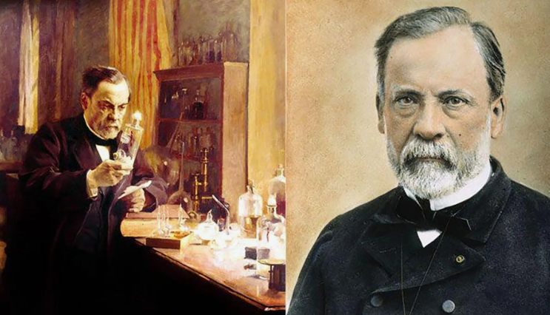
кто придумал Пастеризацию ?
Открытие пастеризации принадлежит Луи Пастеру - французскому микробиологу . Он создал пастеризацию в 1862 году.

Slide 4
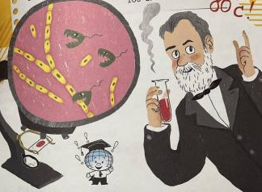
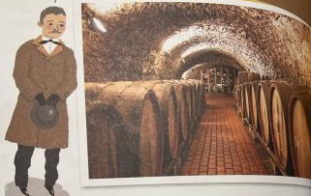
Как ученый совершил открытие ?
К химику луи Пастеру обратился Винодел за помощью. Некоторые бочки с напитком бродили хорошо, а некоторые плохо. Взяв пробы из двух бочек Ученый рассмотрел их под микроскопом и установил Что в продукте есть вредные и полезные микроорганизмы. Вредные съедают полезных бактерий-бродильщиков. Справиться с этой бедой помог нагрев жидкости до 60-80 градусов. Вредные микробы погибли, а полезные остались.

Slide 5
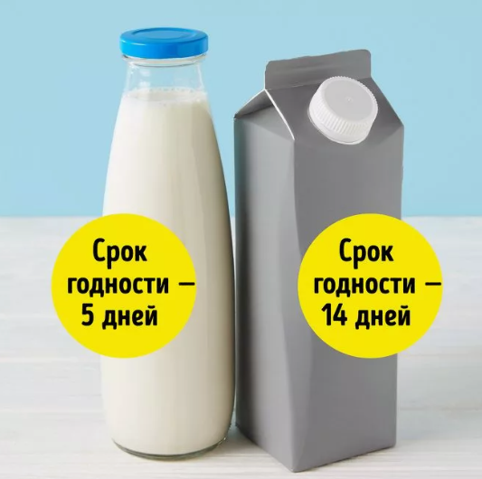
Зачем нужна пастеризация ?
для обеззараживания пищевых продуктов;
для продления срока их хранения.

Slide 6
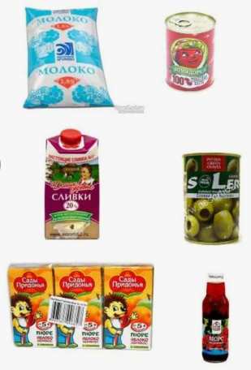
Какие продукты можно пастеризовать?
молочные продукты,
соки,
томатная паста,
мясные и рыбные консервы.

Slide 7
Источники информации
Почему мы болеем? /А. Мещерякова – Москва: издательство АСТ, 2022,-40{8}.
Война Микробов / Д. Арбаютнотт – Москва: Издательство АСТ , 2023 – 64с.
https://ya.ru/images/

